Slide 1

Diplomado en Ciencia de Datos UNAM Modulo 11 Arquitectura para la ciencia de datos Agosto de 2023 Sergio Ibarra

Slide 2
Contenido
Diagrama de la arquitectura analítica diseñado y/o implementada
Descripción de los distintos componentes involucrados en la arquitectura analítica
Explicación del proceso general y detalles de operación como frecuencia de actualización, volúmenes de información manejada y cualquier otro detalle operativo que se considere importante
Descripción de los principales problemas a los que se enfrentó en la implementación de dicha arquitectura y como fueron resueltos
Resultados y beneficios de negocio obtenido

Slide 3
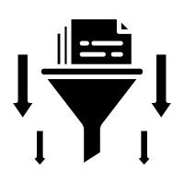








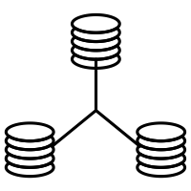



Se propone una arquitectura analítica con gran énfasis en la alineación de los datos con las estrategias y políticas de la compañía
Extracción limpieza de datos
Validación de políticas y control de datos
Almacenamiento centralizado
Analítica descriptive, prescriptiva de datos y modelos avanzados de ML
Alineación con estrategia y políticas internas
Manejo de datawarehouse y data marts
Analítica descriptiva
Analítica prescriptiva
Modelos Avanzados de ML
1
2
3
4
VENTAJA.
DESVENTAJA.

Slide 4

La arquitectura propuesta permitirá a la compañia contar con un proceso solido de extracción y aprovechamiento de datos
Verificación de estrategia y políticas
Almacenamiento centralizado
Data Science & ML
Extracción y limpieza
Se extraerá información de todas las fuentes
disponibles
Se contará con un proceso de extracción
Programada
Se tendrá un proceso de homologación
Y limpieza general de datos
Se verificará que los datos cumplan con las políticas y estén alineados a la estrategia antes de compartirlos con las unidades de negocio
Se tendrá una revisión estricta de la calidad de los datos
Arquitectura
Para la
Practica
Analítica
De datos
Se contará con herramientas
De analítica de datos y BI
Se tendrán desarrollados modelos
De ML para apoyo a la toma de decisiones
Se contará con un repositorio unico de todos los datos de la compañía
Se tendrán además data marts para almacenar datos específicos por unidades de negocio

Slide 5
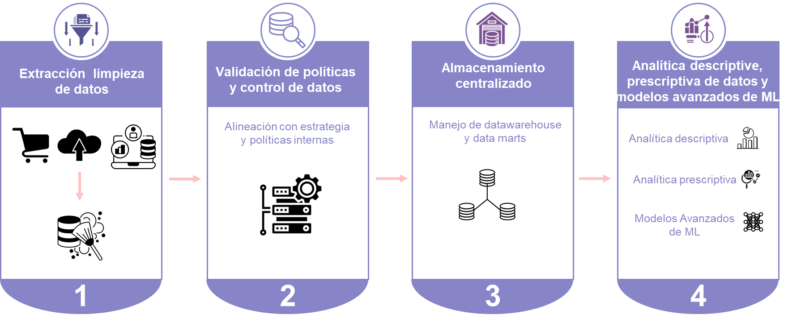
Se tiene un proceso detallado de ETL para aprovechamiento de datos
La información se alimenta cada día para los datos de transacciones y productos con una capacidad de alrededor de 20 gbs
La información relacionada con clientes y otros se actualiza una vez cada tres meses
Se tiene capacidad para procesar información diaria y generar reportes y métricas en tiempo casi real

Slide 6
Se lograron superar todos los obstáculos encontrados en el camino
Problemáticas
Se tenían muchas y muy variadas fuentes de datos
Se tuvo problemas para contar con una fuente única de datos
No se tenía una cultura data-driven
Soluciones
Se contaban con las herramientas para extraer e interactuar con todos los tipos de datos
Se hizo un esfuerzo grande en temas de change management
Se tuvieron pequeñas pero concretas muestras de la utilidad de la arquitectura

Slide 7
Implementar una nueva arquitectura para la extracción tratamiento y uso de datos es un camino largo que involucra el esfuerzo de toda la compañia
Resultados y beneficios para el negocio
1
2
Mayor confiabilidad en los datos
Mayor visibilidad de los datos para todos
3
4
Mejor aprovechamiento de la información
De los clientes
Campañas de marketing y ventas mejor
planeadas y dirigidas
5
6
Lideres en el negocio en implementación de
Modelos De ML
Una mejor relación con los datos y su valor

